Slide 1
FKB CAMPUS · FIRMENKUNDENAKADEMIE · TL08
Schwierige Gespräche & Konflikte führen
Konsequenzklarheit herstellen, Konflikte moderieren, Beziehungen erhalten – Führung auch wenn es unbequem wird
KOMPETENZFELD
KOMPETENZSTUFE
VERSION
K-F04 Change & Kommunikation
Führungscoach
v1.0
FKB Campus · 2026
Trainer-Präsentation

Slide 2
ÜBERBLICK · TL08
Worum geht es heute
TL06 hat das Nachfassgespräch gelehrt: Wenn eine Vereinbarung nicht umgesetzt wurde, wird das direkt und entwicklungsorientiert angesprochen.
TL08 adressiert die nächste Eskalationsstufe: Was passiert, wenn das entwicklungsorientierte Nachfassgespräch ein zweites Mal ohne erklärbaren Grund keine Wirkung zeigt?
Dann wechselt der Gesprächstyp – vom Entwicklungsgespräch zum Konsequenzgespräch.
Parallel dazu baut TL08 auf TL03 auf und behandelt akute Konflikte im Team: wenn zwei Berater im offenen Streit über Kundenzuständigkeit oder Provision eskalieren und der Teamleiter als allparteilicher Moderator gefragt ist, nicht als Schiedsrichter.
Führungscoachs entwickeln in diesem Modul die Kompetenz, diese schwierigen Gesprächs- und Konfliktsituationen kommunikativ präzise vorzubereiten, mit innerer Klarheit zu führen und dabei die Arbeitsbeziehung zu erhalten.
FKB Campus · TL08

Slide 3
LERNZIELE · TL08
Was Sie heute mitnehmen
▸ Die eigene Kommunikationshaltung vor einem schwierigen Gespräch analysieren – welche innere Annahmen, Bewertungen und emotionalen Reaktionsmuster beeinflussen die Gesprächsführung – und Strategien zur Selbstregulation ableiten
▸ Ein Konsequenzgespräch nach dem Vier-Schritt-Schema (Sachverhalt – Vereinbarung – Erwartung – Konsequenz) strukturiert vorbereiten und einen wertschätzenden, klaren Einstiegssatz formulieren
▸ Konflikte zwischen zwei Mitarbeitenden nach Glasls Eskalationsstufen einordnen und auf dieser Grundlage eine situationsgerechte Moderationsstrategie (allparteiliche Moderation, Mediation oder HR-Einbeziehung) auswählen
▸ Ein Konfliktmoderationsgespräch zwischen zwei Beratern mit einer strukturierten Moderationssequenz (Rahmen setzen – Perspektiven hören – Gemeinsamkeiten entwickeln – Vereinbarung) vorbereiten
FKB Campus · TL08

Slide 4
AGENDA · TL08
So läuft das Modul
Ankommen, Erwartungsabfrage, Tagesstruktur klären · Stimmungsrunde (1 Satz je TN: „Welches Gespräch in den letzten drei Monaten hat mich am meisten Überwindung gekostet?"); Agenda an Flipchart
Theorie-Input + Reflexionsimpuls · Trainer-Vortrag (max. 15 Min): Was macht ein Gespräch schwierig, Schön-Reflexionsmuster, Vier-Ohren-Modell, Watzlawick Axiom 1+2, Stone/Patton Drei-Ebenen-Modell; anschließend Einzelreflexion (10 Min) zu den drei inneren Klärungsfragen aus der TN-Unterlage; kurzer Austausch im Tandem (5 Min)
Theorie-Input: Vier-Schritt-Schema · Trainer-Vortrag (12 Min): Vom Entwicklungsgespräch zur Konsequenzklarheit; Vier-Schritt-Schema Sachverhalt–Vereinbarung–Erwartung–Konsequenz; Abschlussfrage; Grenze Entwicklung/Eignung; 8 Min Fragen + kurze Diskussion zu „Wann wäre das in eurem Team schon mal richtig gewesen?"
Gesprächsvorbereitung (Einzelarbeit) + Peer-Sprachcheck · Einzelarbeit AB-1 (20 Min): TN bereiten ihr Gespräch nach Vier-Schritt-Schema vor – eigener Fall oder Fallszenario Felix; Sprachcheck in 2er-Gruppen (10 Min): Einstiegssatz gegenseitig vorlesen, Feedback nach den zwei Leitfragen aus AB-2 (allparteilich? einladend?); kurzer Überarbeitungsschritt im Anschluss
Theorie-Input · Trainer-Vortrag (12 Min): drei Konfliktarten (Sach-/Beziehungs-/Rollenkonflikt), Glasl-Phasen 1–3 und Interventionsschwelle Phase 1/2; allparteilicher Moderator vs. Schiedsrichter; 8 Min Kurzübung: TN ordnen drei Kurzbeschreibungen je einer Eskalationsphase zu (Handout-Aufgabe)
Kollegiale Fallberatung (Sechs-Schritte-Schema) · Schritt 1 (5 Min): Fallbringer stellt den Fall (Monika/Brenner-Konflikt aus TN-Unterlage) vor; kein Kommentar der Gruppe. Schritt 2 (8 Min): Klärungsfragen der Gruppe (nur Sachfragen); Fallbringer antwortet. Schritt 3 (5 Min): Fallbringer formuliert seine Schlüsselfrage: „Welche Eskalationsstufe liegt vor – und was ist mein nächster konkreter Schritt als Moderator?" Schritt 4 (7 Min): Beratungsrunde – TN geben Hypothesen und Handlungsideen; Fallbringer hört zu, schreibt mit, schweigt. Schritt 5a (5 Min): Stilles Schreiben – Fallbringer wählt nützlichste Perspektive und formuliert seinen allparteilichen Einstiegssatz schriftlich; keine Gruppeninteraktion. Schritt 5b (10 Min): Fallbringer liest den Einstiegssatz in der Gruppe vor; Sprachcheck: allparteilich oder Partei-ergreifend? Einladend oder defensiv auslösend? Überarbeitungsschritt direkt im Raum. Schritt 6 (5 Min): Blitzlicht: Was nehmen alle mit? Trainer sichert Ergebnis
Gesprächsvorbereitung (Einzelarbeit) + Peer-Sprachcheck · Einzelarbeit AB-2 (20 Min): TN bereiten erstes Einzelgespräch vor – Glasl-Einordnung, Interessen-Analyse, allparteilicher Einstiegssatz; Peer-Sprachcheck in neuen 2er-Gruppen (10 Min): Einstiegssatz vorlesen, Feedback: allparteilich oder Partei-Ergreifend? Einladend oder defensiv auslösend? Überarbeitungsschritt direkt im AB
Sammlung + Trainer-Sicherung · TN bringen je einen Satz: „Mein wichtigster Aha-Moment heute." Trainer ergänzt die zwei Kernerkenntnisse: (1) Nicht-Gespräch ist auch Kommunikation – und immer teurer als das Gespräch selbst. (2) Die Interventionsschwelle bei Glasl Phase 1/2 ist keine Überreaktion, sondern Führungsverantwortung. Klärung offener Fragen
Transfervereinbarung + Feedbackbogen · Jeder TN benennt seinen persönlichen nächsten Schritt (ein schwieriges Gespräch oder ein Konflikt) aus Sec 5 Aufgaben 1–3; Feedbackbogen L1 ausfüllen (Kirkpatrick, 1994 ); Abschluss
FKB Campus · TL08
Notes:
Agenda aus dem Ablaufplan (Sektion 3.1). Timing und Pausen siehe Trainerhandbuch.

Slide 5
I · Was Gespräche wirklich schwierig macht
Nicht der Inhalt – die Antizipation
FKB Campus · TL08

Slide 6
TL08 · INHALT
Schwierige Gespräche scheitern vor dem ersten Satz
▸ Antizipation verändert die Vorbereitung.
▸ Botschaft wird weicher als gemeint formuliert.
▸ Termin wird hinausgeschoben – oder nie gesetzt.
▸ Nicht-Gespräch ist auch Kommunikation (Watzlawick).
▸ Erster Schritt: innere Klärung, nicht Gesprächsstruktur.
FKB Campus · TL08
Notes:
Einstiegsrunde aufgreifen (0–15 Min.): Welches Gespräch in den letzten drei Monaten hat die meiste Überwindung gekostet? Stichworte auf Flipchart (ohne Namen).
Explizit benennen: TL08 beginnt dort, wo TL06 endete – nach dem zweiten Nachfassgespräch ohne Wirkung, und wenn ein Konflikt zwischen Beratern eskaliert.
Merksatz Flipchart: Das Nicht-Gespräch kostet mehr als das unbequeme Gespräch.

Slide 7
THEORIE-INPUT I
Haltung und Kommunikationsmodelle für schwierige Gespräche
Vier-Ohren-Modell + Watzlawick + Stone/Patton Drei-Ebenen-Modell
FKB Campus · TL08

Slide 8
TL08 · ÜBERSICHT
Dieselbe Aussage – vier verschiedene Botschaften
Ebene
Sachebene
Selbstoffenbarung
Beziehungsebene
Appellebene
FKB Campus · TL08
Übersicht
Notes:
Satz als Auslöser: „Du hast die vereinbarte Dokumentation wieder nicht abgegeben.
Frage an TN: Auf welcher Ebene hören Ihre Berater voraussichtlich zuerst – und wie verändert das Ihre Formulierung?
Überleitung: Das Vier-Ohren-Modell kennen alle aus TL00 – heute geht es darum, die Empfangsebene vorab zu antizipieren.

Slide 9
TL08 · INHALT
Schwierige Gespräche finden auf drei Ebenen gleichzeitig statt
▸ Was-geschah: unterschiedliche Wahrnehmungen der Fakten.
▸ Gefühle: wirkmächtig, auch wenn unausgesprochen.
▸ Identität: Was sagt das Gespräch über mich als Person?
▸ Eskalation entsteht auf der Identitätsebene – nicht auf der Sachebene.
▸ Vorbereitung: Welche Ebene wird der Berater zuerst hören?
FKB Campus · TL08
Notes:
Stone, Patton & Heen (1999): Drei-Ebenen-Modell – neues Element gegenüber TL00.
Einzelreflexion danach (10 Min.) zu den drei inneren Klärungsfragen in der TN-Unterlage – kein Gruppen-Sharing.
Tandem-Austausch (5 Min.) danach ist freiwillig.

Slide 10
THEORIE-INPUT II
Das Konsequenzgespräch: Führung, kein Disziplinarverfahren
Vier-Schritt-Schema + Abgrenzung Entwicklung vs. Eignung
FKB Campus · TL08

Slide 11
TL08 · ÜBERSICHT
Konsequenzgespräch nach Vier-Schritt-Schema – Reihenfolge ist nicht verhandelbar
Schritt
1 · Sachverhalt
2 · Vereinbarung
3 · Erwartung
4 · Konsequenz
Abschluss
FKB Campus · TL08
Übersicht
Notes:
Häufige Reaktion: TN verbinden Konsequenzgespräch sofort mit Abmahnung – früh begegnen.
Stufengrafik auf Flipchart: Entwicklungsgespräch → Nachfassgespräch → Konsequenzgespräch → HR. HR kommt erst auf Stufe 4.
Häufigster Fehler: Konsequenz wird bereits in Schritt 1 (Sachverhalt) formuliert – das macht das Gespräch zum Verhör.

Slide 12
TL08 · INHALT
Wer wartet, bis das Gespräch nicht mehr nötig erscheint, führt es zu spät
▸ Entwicklungsorientierte Haltung bleibt – der Rahmen ändert sich.
▸ Servant Leadership: Konsequenzklarheit ist Fürsorge, nicht Strafe.
▸ Abschlussfrage: Hält Entwicklungscharakter aufrecht.
▸ Kein erklärbarer Grund? Konsequenz bleibt stehen.
▸ Eignungsfrage: HR einbeziehen, bevor nächstes Gespräch.
FKB Campus · TL08
Notes:
Greenleaf (1977): Wer Vereinbarungen nicht verbindlich macht, entmündigt den Mitarbeitenden.
Eignungsfrage-Signale benennen: (1) Mitarbeitender will nicht – explizit oder implizit. (2) Muster ist breiter als ein Bereich.
Schriftliche Dokumentation = Führungsgedächtnis, keine Abmahnvorstufe. Bereichsdirektor noch in derselben Woche informieren.

Slide 13
EINZELARBEIT (20 MIN.) + PEER-SPRACHCHECK (10 MIN.)
AB-1: Konsequenzgespräch schriftlich vorbereiten
Vier-Schritt-Schema auf eigenen Fall oder Felix-Szenario anwenden
FKB Campus · TL08

Slide 14
TL08 · ARBEITSBLATT
AB-1: Den Sachverhalt formulieren, bevor das Gespräch beginnt
▸ Schritt 1: Innere Klärung – Tatsache vs. Interpretation.
▸ Schritt 2: Sachverhalt – konkret, beobachtbar, ohne Verallgemeinerung.
▸ Schritt 3: Vereinbarung benennen – wann, wie oft?
▸ Schritt 4: Erwartung formulieren – bis wann?
▸ Schritt 5: Konsequenz – verhältnismäßig, umsetzbar, real.
▸ Schritt 6: Abschlussfrage – Entwicklungscharakter erhalten.
→ Bearbeitung im Teilnehmer-Workbook (Arbeitsblatt mit Ausfüllfeldern)
FKB Campus · TL08
Notes:
Sprachcheck in 2er-Gruppen (kein Rollenspiel): Einstiegssatz vorlesen, Rückmeldung auf zwei Fragen – benennt oder beschönigt der Satz den Sachverhalt? Lädt er ein oder klagt er an?
Häufigster Fehler beim Rundgang: Konsequenz erscheint in Schritt 1. Diskret ansprechen oder als geteilten Lernpunkt im Plenum benennen (ohne Namen).
Eigener Fall oder Fallszenario Felix (abgeglichenes TN-Unterlage-Szenario) – beides gilt.

Slide 15
THEORIE-INPUT III
Konflikte verstehen: Glasl-Eskalation und Konfliktarten
Drei Konfliktarten + Glasl-Phasen + Interventionsschwelle Phase 1/2
FKB Campus · TL08

Slide 16
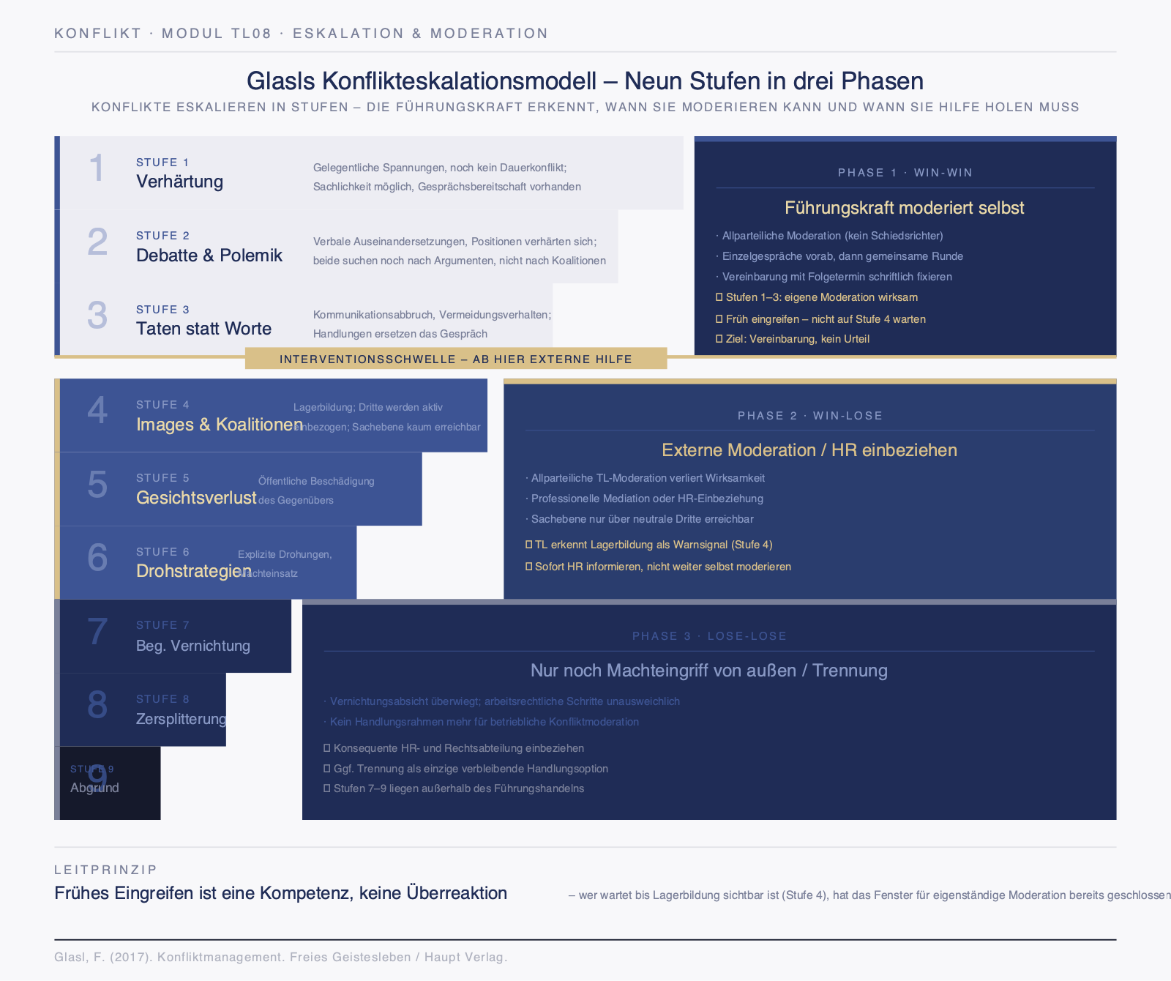
TL08 · SCHAUBILD
Wer wartet, bis Lagerbildung sichtbar ist, hat das Fenster b
FKB Campus · TL08
Schaubild

Slide 17
TL08 · ÜBERSICHT
Drei Konfliktarten – eine Verwechslung, die Moderation verhindert
Konfliktart
Sachkonflikt
Beziehungskonflikt
Rollenkonflikt
FKB Campus · TL08
Übersicht
Notes:
Im FK-Geschäft von VR-Banken: Rollenkonflikte besonders häufig – Provisionsregelungen, Bestandsübergaben ohne klare Dokumentation.
Kernaussage: Allparteiliche Moderation löst keinen Rollenkonflikt, solange die strukturelle Regelung ungeklärt ist.
Überleitung zum Praxisfall: Monika und der Brenner-Konflikt.

Slide 18
KOLLEGIALE FALLBERATUNG (45 MIN.)
Praxisfall: Stefan, Jana und die Familie Brenner
Glasl-Einordnung + allparteilicher Einstiegssatz + Strukturklärung
FKB Campus · TL08

Slide 19
TL08 · PRAXISFALL
Teamleiterin Monika – VR-Bank Musterregion eG, Firmenkunden-Team Süd
AUSGANGSSITUATION
Stefan (17 J. FK-Erfahrung) und Jana (11 J.) eskalieren seit drei Wochen einen Streit um die Kundenzuständigkeit bei Familie Brenner (Bauunternehmen, 8,5 Mio. EUR Umsatz). Stefan hat den Gesamtkunden im Bestand; Jana hat im letzten Jahr eine Baufinanzierung über Schwäbisch Hall abgeschlossen (Provision ca. 3.400 EUR, ungeklärt). Beide kommunizieren seit zwei Wochen nur noch per E-Mail mit CC an Monika – ein weiterer Berater hat Sympathie für Jana signalisiert. Monika muss: (1) die Strukturfrage klären (CRM-Zuständigkeit, Provisionsregel) – vor der Moderation, nicht im Gespräch. (2) den Eskalationsgrad einordnen. (3) einen allparteilichen Einstiegssatz für das erste Einzelgespräch formulieren.
FKB Campus · TL08
Fall zuerst lesen
Notes:
Fallbringer vorab rekrutieren – aus der Einstiegsrunde. Falls niemand: Trainer übernimmt Monikas Rolle.
Schlüsselfrage in Schritt 3 schärfen, wenn zu weit: „Formuliere die Frage so, dass du am Ende des Gesprächs sagen kannst: Diese Antwort hat mir geholfen, den nächsten Schritt zu tun.“
Schritt 5a (5 Min.) ist stilles Schreiben ohne Gruppeninteraktion – Fallbringer formuliert Einstiegssatz allein.
Schritt 5b (10 Min.) ist der Sprachcheck: allparteilich oder Partei-ergreifend? Einladend oder defensiv auslösend?
Befangenheitsfall: Falls TN einwirft, dass er als TL selbst zu befangen wäre – produktiver Einstieg in Moderatoren-Befangenheit und transparente Übergabe.

Slide 20
EINZELARBEIT (20 MIN.) + PEER-SPRACHCHECK (10 MIN.)
AB-2: Konfliktmoderation schriftlich vorbereiten
Glasl-Einordnung + Interessen-Analyse + allparteilicher Einstiegssatz
FKB Campus · TL08

Slide 21
TL08 · ARBEITSBLATT
AB-2: Erst Struktur klären – dann moderieren
▸ Vorschritt: Welche Strukturfrage muss vor dem Gespräch entschieden werden?
▸ Schritt 1: Konfliktart und Glasl-Stufe einordnen – mit Begründung.
▸ Schritt 2: Position vs. Interesse der Konfliktpartei herausarbeiten.
▸ Schritt 3: Allparteilichen Einstiegssatz formulieren.
▸ Sprachcheck: allparteilich oder Partei-ergreifend? Einladend oder defensiv?
→ Bearbeitung im Teilnehmer-Workbook (Arbeitsblatt mit Ausfüllfeldern)
FKB Campus · TL08
Notes:
Neue 2er-Gruppen bilden – nicht dieselben Paare wie bei AB-1.
Typischer Fehler: Einstiegssatz deutet Lösung bereits an oder lädt eine Partei stärker ein. TN erkennen das selbst im Sprachcheck – lernwirksamer als Trainer-Feedback.
Allparteilich heißt nicht meinungslos – es heißt: Meinung hat im Gespräch keinen Raum.

Slide 22
ABSCHLUSS
Transfer & Haltung
Drei Transferaufgaben – Greenleaf-Test – Brücke TL10
FKB Campus · TL08

Slide 23
TL08 · INHALT
Drei Transferaufgaben für die nächsten vier Wochen
▸ 1: Bestandsaufnahme – welches Gespräch fehlte, was hat es gekostet?
▸ 2: Ein schwieriges Gespräch führen – AB-1 vorher schriftlich ausfüllen.
▸ 3: Aktuellen Konflikt nach Glasl einordnen – als Fallberatungsfall mitbringen.
FKB Campus · TL08
Notes:
Selbstcheck (Sec 5) in Stille ausfüllen (ca. 3 Min.).
Jeden TN seinen nächsten Schritt mit konkretem Datum benennen lassen – soziale Verbindlichkeit erhöhen.
Feedbackbogen L1: 3 Minuten, nicht als Add-on behandeln.

Slide 24
TL08 · INHALT
Konfliktfähigkeit ohne Konfliktscheue – der allparteiliche Moderator, nicht der Schiedsrichter
▸ Nicht-Gespräch ist immer teurer als das Gespräch selbst.
▸ Phase-1/2-Schwelle: Frühes Eingreifen ist Kompetenz, keine Überreaktion.
▸ Allparteilich: für beide da, ohne Seite zu ergreifen.
▸ Greenleaf-Test: Verlässt der Berater das Gespräch klarer – und mit einem nächsten Schritt?
▸ TL10: Konfliktkultur auf Teamebene gestalten – jenseits der Einzelsituation.
FKB Campus · TL08
Notes:
Greenleaf-Test vorlesen: „Wachsen die Menschen, denen Sie führend begegnen – werden sie kompetenter, freier, eigenverantwortlicher?“
Zwei Kernaussagen explizit auf Flipchart sichern vor Auflösung der Gruppe.
Brücke TL10: Wer Konsequenzgespräch und Konfliktmoderation als Handwerk beherrscht, ist bereit, Konfliktkultur teamweit zu gestalten – das ist Dreyfus-Stufe 4.

